Slide 1

8. HACKATHON FULDA · FUTURE EDUCATION
Pitch Practice
Der Live-Präsentationstrainer
Auftritt, Stimme und Inhalt — eine Timeline, ein Klick zur Stelle.
40,2 %
der 8- bis 18-Jährigen in UK sind sicher, vor Publikum zu sprechen.
Übe den Vortrag,
nicht die Folien.
National Literacy Trust, 2025 · UK · n = 105.583 · Selbsteinschätzung
Team 418 · 24.–25.10.2026
418 pitch practice
1 / 7
Notes:
0:00–0:15 · Hook. „Nur 40,2 Prozent der 8- bis 18-Jährigen in UK sind sicher, vor Publikum zu sprechen. Das ist eine Selbsteinschätzung, keine Diagnose — aber es zeigt: Präsentieren muss man üben. Wir zeigen in drei Minuten, wie Feedback an der richtigen Stelle sitzt.“ Quelle: National Literacy Trust, Children and young people's speaking and listening in 2025, https://literacytrust.org.uk/research-services/research-reports/children-and-young-peoples-speaking-and-listening-in-2025/ — im Original: 40.2 % are confident speaking in front of an audience.

Slide 2




Warum Üben allein nicht reicht
Vier Lücken, die eine freundliche Übungsrunde nicht schließt.
Feedback ist höflich
Kritik hängt an keiner Minute
Die eigene Runde nickt. Konkrete, unbequeme Hinweise bleiben aus.
„Wirke nervöser“ hilft nicht, wenn niemand sagt, an welcher Minute es auffiel.
Quellen prüft niemand
Rückfragen kommen zu spät
Niemand gleicht die Aussagen mit den eigenen Folien und Unterlagen ab.
Unter Druck antworten übt man erst in der Prüfung — dann ist es zu spät.
Der Prototyp schließt alle vier — in einer Aufnahme.
418 pitch practice
2 / 7
Notes:
0:15–0:30 · Problem. „Die eigene Runde nickt. Kritik hängt an keiner Minute. Quellen prüft niemand. Rückfragen kommen erst in der Prüfung. Genau diese vier Lücken schließt Pitch Practice.“

Slide 3
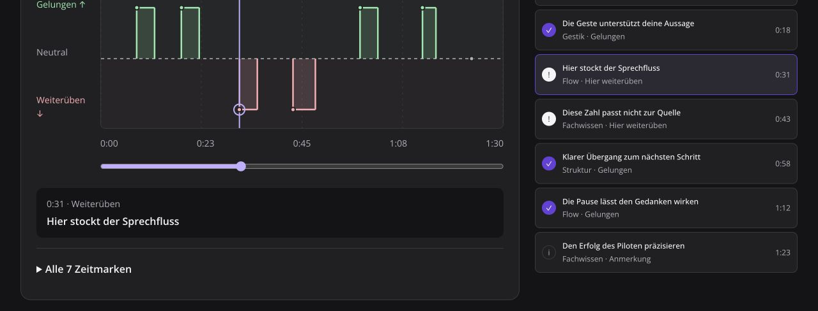



DIE LÖSUNG
Ein Trainer. Eine Timeline. Drei Ebenen.
INHALT
Quellencheck + Fragebot
Aussagen zitiergenau prüfen, danach gezielt nachfragen.
AUFTRITT
Pose, Gestik, Stimme
Live im Browser; Heuristiken sind als solche markiert.
REVIEW
Beispielansicht · synthetische Daten · Timeline und Momente
Eine Timeline
Ein Klick springt zur Stelle. Eine Quelle prüft den Satz. Eine Frage hakt nach.
Jeder Fund springt zur Stelle im lokalen Video.
Eine Zeitachse für Haltung, Stimme, Transkript, Quellen und Fragen.
418 pitch practice
3 / 7
Notes:
0:30–0:45 · Lösung. „Ein Trainer im Browser: Pose, Gestik und Stimme live und lokal. Transkript und Quellencheck. Alles auf einer Timeline — ein Klick springt zur Stelle. Danach fragt der Agent nach.“

Slide 4


Live-Demo
LIVE
Unser eigener Pitch als Testfall — 60 Sekunden, dann springen wir ins Review.
01
02
03
Aufnahme
Review
Quellencheck + Frage
Kamera und Mikro laufen. Wir sprechen 60 Sekunden über genau diese Folie.
Eine Stelle öffnen, zur Sekunde springen, die drei Kriterien lesen: Gestik, Fachwissen, Flow.
Eine Aussage gegen die Quelle prüfen, eine Rückfrage beantworten.
Die Demo ist der Pitch: eine Aufnahme, ein Review, eine Rückfrage. · Kein Login. Keine Server-Clips.
418 pitch practice
4 / 7
Notes:
0:45–2:45 · Live-Demo. Aufnahme starten (60 s), stoppen, ins Review. Eine Stelle öffnen, zur Sekunde springen, drei Kriterien zeigen. Dann eine Aussage gegen die Quelle prüfen und eine Rückfrage beantworten. Fallback: vorbereiteten Take öffnen und klar sagen: „Das ist ein vorbereiteter Take.“ Nicht als live ausgeben. Wenn die Zeit knapp wird: Quellencheck und Fragebot auf je eine Aktion kürzen. 2:45–3:00 · Übergang: „Das war das Produkt. Jetzt zwei Minuten darüber, wie KI im Produkt und in der Entwicklung geholfen hat.“

Slide 5




AI-REFLECTION · 1/2
KI im Produkt: fünf Rollen, ein Prinzip
Pose & Gestik
Transkript
Quellen
Urteil
Dialog
MediaPipe
Whisper · Deepgram
Embeddings
Gemini
ElevenLabs
Landmarks im Browser; Regeln auf Winkeln und Kopflage.
Wort-Timestamps; lokal oder als EU-Stream.
Hybrid-Suche in PDF, PPTX, DOCX.
Aussagen extrahieren, Zitat vorgeben, Unsicherheit benennen.
Frage vorlesen, Antwort aufnehmen, gegen Quelle prüfen.
DAS PRINZIP
Inhaltliche KI-Ausgaben werden geprüft: Zitat-Match, Zahlen-Gate, offene Unsicherheit. Ohne Evidenz bleibt der Score offen — keine Note, keine Emotionsanalyse.
418 pitch practice
5 / 7
Notes:
3:00–3:40 · AI-Reflection 1/2. „KI steckt an fünf Stellen im Produkt: MediaPipe für Pose und Hände, Whisper oder Deepgram für das Transkript, Embeddings für die Quellen, Gemini für Urteil und Fragen, ElevenLabs für den gesprochenen Dialog. Deepgram und ElevenLabs sind optional. Das Prinzip: Inhaltliche Ausgaben werden geprüft — Zitat-Match, Zahlen-Gate, offene Unsicherheit. Ohne Evidenz bleibt der Score offen. Keine Note, keine Emotionsanalyse.“

Slide 6


AI-REFLECTION · 2/2
KI in der Entwicklung: schnell, aber nicht blind
Recherche
Coding
Deep Testing
Technik, Anbieter, Quellen. Zahlen werden nachgeprüft, nicht übernommen.
Codex und Claude Code: Architektur, Pipelines, Tests. Entscheidungen bleiben beim Team.
418 Backend-, 298 Frontend-Tests, 130 Browser-Fälle. Fehler mit Logs jagen.
Was schiefging → was wir daraus machten
Docker-Tag 4.49 gab es nicht → Verfügbarkeit geprüft, auf 4.48 korrigiert.
Gültiges Zitat, falsches Urteil → Prompt getrennt, Code-Gates ergänzt.
Gültiges JSON und gültiges Zitat beweisen kein richtiges Urteil.
418 pitch practice
6 / 7
Notes:
3:40–4:45 · AI-Reflection 2/2. „In der Entwicklung hat KI uns bei Recherche, Code und Tests beschleunigt: Codex und Claude Code für Architektur, Pipelines und Testentwürfe; dazu 418 Backend-, 298 Frontend-Tests und 130 Browser-Fälle. Aber sie lag auch falsch: Ein vorgeschlagener Docker-Tag existierte nicht — wir haben die Verfügbarkeit geprüft und korrigiert. Und ein gültiges Zitat führte zu einem falschen Urteil — seitdem sind Prompt und Code-Gates getrennt. Gültiges JSON und gültiges Zitat beweisen kein richtiges Urteil.“

Slide 7
418 PITCH PRACTICE
Satz
→
Quelle
→
Sekunde
→
Frage
Danke. Fragen?
Prototyp läuft lokal, ohne Login. Live-Demo willkommen.
Team 418 · 8. Hackathon Fulda · Future Education 2026
418 pitch practice
7 / 7
Notes:
4:45–5:00 · Schluss. „Satz, Quelle, Sekunde, Frage: Das ist der Loop, den wir zeigen wollten. Der Prototyp läuft lokal, ohne Login. Danke — Fragen?“

